Slide 1
Resultados Guajira Datos sin grabadoras ruidosas ANALISIS con Espectro Medio

Slide 2
Espectro Medio
Se calcula usando la STFT (short time Fourier transform), en la que se basa el espectrograma.
Se promedia la matriz resultante de la STFT sobre el eje de tiempo, sobre toda la grabación. Es decir, para cada frecuencia, se promedia sobre el tiempo todas las potencias (queda frec vs. Potencia, antes era tiempo vs frec e intensidad color potencia).
La resolución del espectro depende del tamaño de la ventana utilizada para la STFT. (N puntos espectro = (N puntos ventana)/2 + 1 )
No se usó ventana sobrelapada

Slide 3
Selección de Grabaciones
Eliminación de grabaciones “ruidosas”: Propuesta de umbral automático para PSD [BED17].
Se eligen los días con más de 120 grabaciones por día.
Eliminación de grabaciones que dan NaN para ACIft.
Eliminación de grabadoras que presentaban ruido 3785 y 3786
Zonas: Guajira
Se hizo balance de clases por días:
Alta 16, Seleccionadas: 13 Entr, 3 Prueba.
Media 22 Total, Seleccionadas: 18 Ent,4 Prueba.
Baja 20 Total, Seleccionadas: 17 Entr, 3 Prueba.
Se elijen carpetas por días similares.

Slide 4
Aplicación PSD257 valores

Slide 5
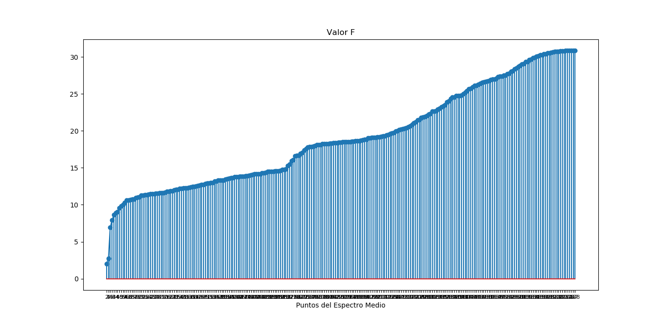
Usando ventana = 512
Valor F
El espectro medio contiene 257 puntos.
Aplicando F-score para seleccionar coeficientes mas informativos

Slide 6
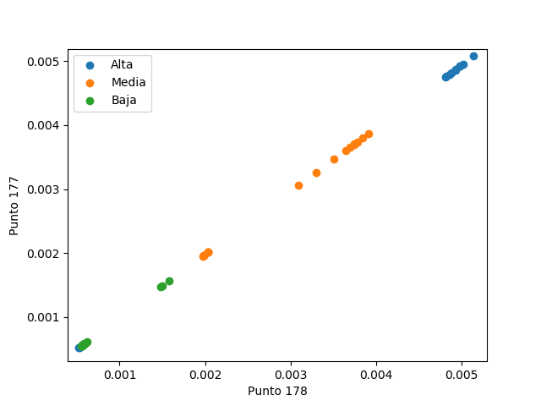
Representatividad de los – coeficientes 177 y 176 (mayor Fscore)
Coeficiente 176
Coeficiente 177
Diferencia entre clases clara, pero 3 puntos quedaron en baja pero son alta
Los valores de los coeficientes son similares, idénticos

Slide 7
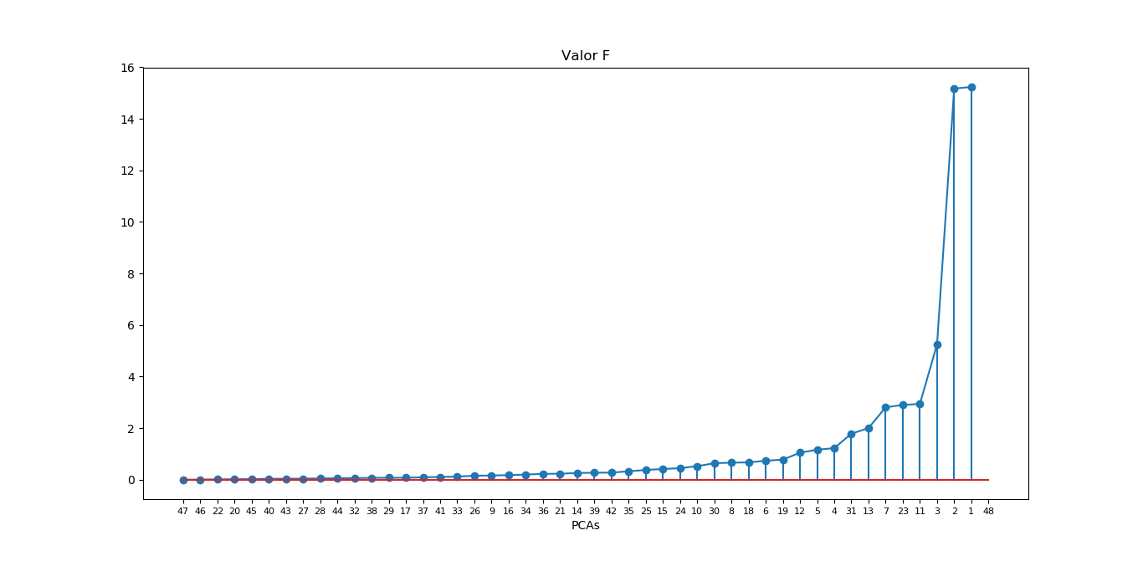
Aplicando PCA
Aplicando F-score sobre las variables transformadas por el PCA se obtiene (los puntos más altos son los primeros dos componentes del PCA) :

Slide 8
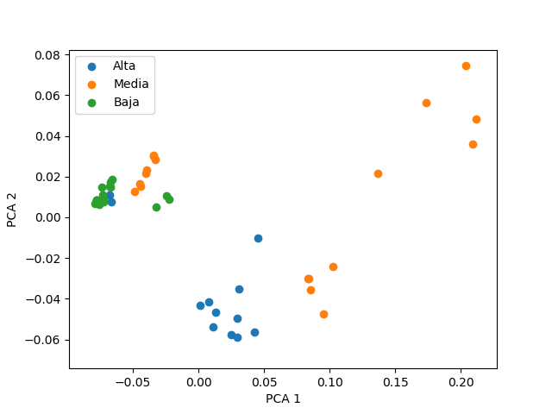
Scatter plot – PCA1 y PCA2
Diferencia entre transformaciones no es tan clara como si lo era antes de transformar con PSD

Slide 9
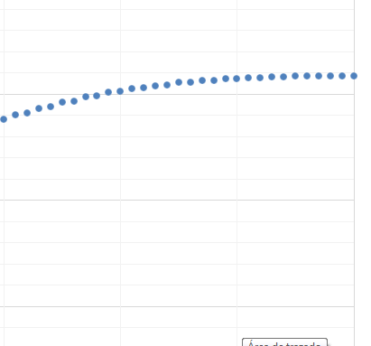
Valor F selección
Valores F:
30,8579 30,8576 30,8438 30,8359 30,8349 30,8325 30,8041
Coeficientes PSD:
177 176 175 174 173 178 179
Tienen inf idéntica Ojo valor F requiere conocimiento previo de las clases en datos entrenamiento

Slide 10
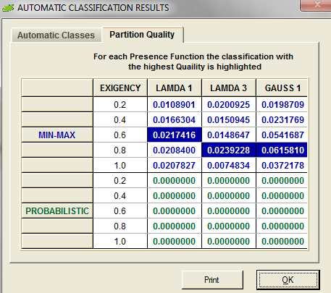
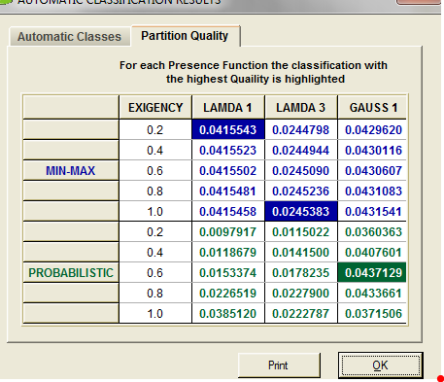
2. LAMDA
Selección de parámetros
Todos los descriptores
Seleccionados por F: 177 176 175 174 173 178
, pero ojo es otro espacio de datos

Slide 11
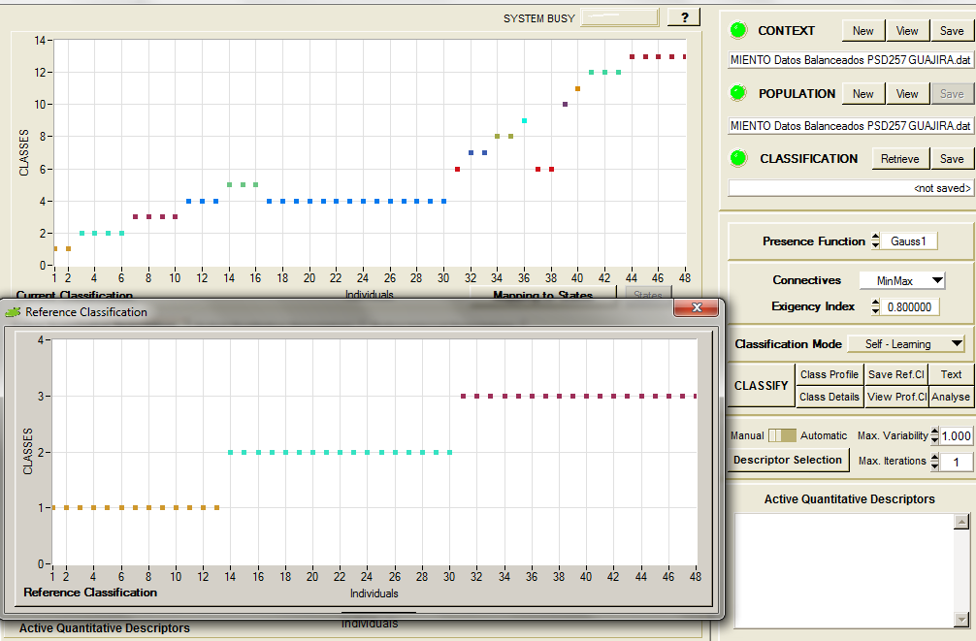
Entrenar clasificador TODOS Descriptores: NO supervisado
Notes:
Para elegir el número de clases y de mezclas gaussianas, la secuencia que se elige para el
Algoritmo de clasificación. Se considera que se una secuencia para un grupo de grabaciones que están en el mismo lugar y consecutivas con huecos de menos de 6 días eso considera una secuencia. Al algoritmo hay que decirle el número de datos por cada secuencia, tanto en entrenamiento con en prueba.

Slide 12
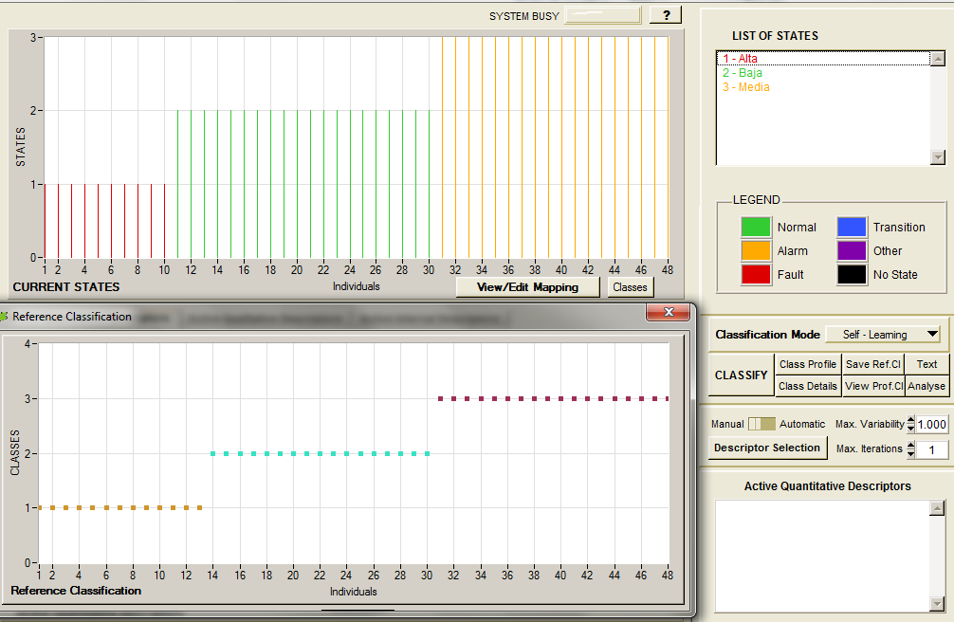
Entrenar clasificador TODOS Descriptores: NO supervisado
Ok=93.75%
Notes:
Para elegir el número de clases y de mezclas gaussianas, la secuencia que se elige para el
Algoritmo de clasificación. Se considera que se una secuencia para un grupo de grabaciones que están en el mismo lugar y consecutivas con huecos de menos de 6 días eso considera una secuencia. Al algoritmo hay que decirle el número de datos por cada secuencia, tanto en entrenamiento con en prueba.

Slide 13
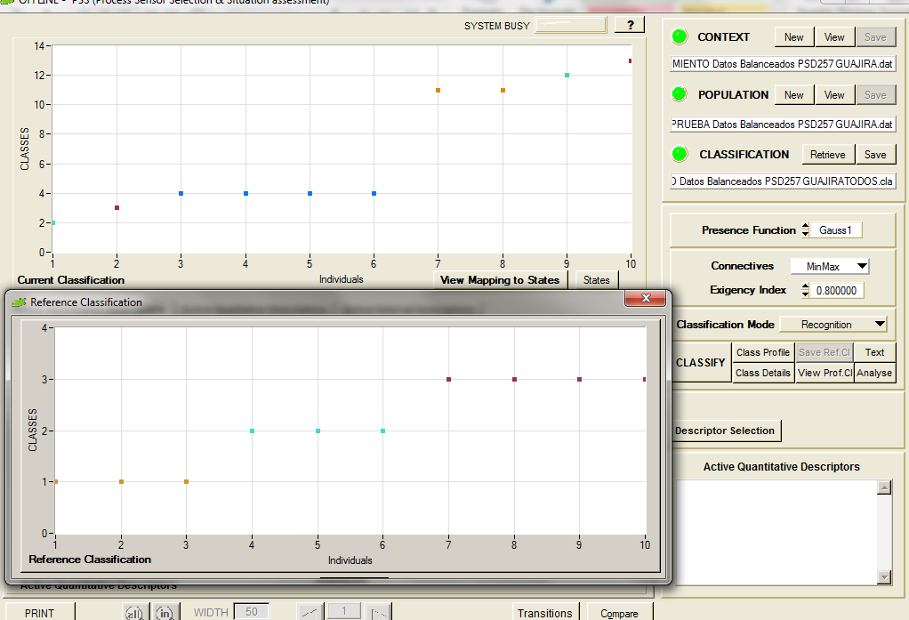
Prueba TODOS Descriptores: NO supervisado
Notes:
Para elegir el número de clases y de mezclas gaussianas, la secuencia que se elige para el
Algoritmo de clasificación. Se considera que se una secuencia para un grupo de grabaciones que están en el mismo lugar y consecutivas con huecos de menos de 6 días eso considera una secuencia. Al algoritmo hay que decirle el número de datos por cada secuencia, tanto en entrenamiento con en prueba.

Slide 14
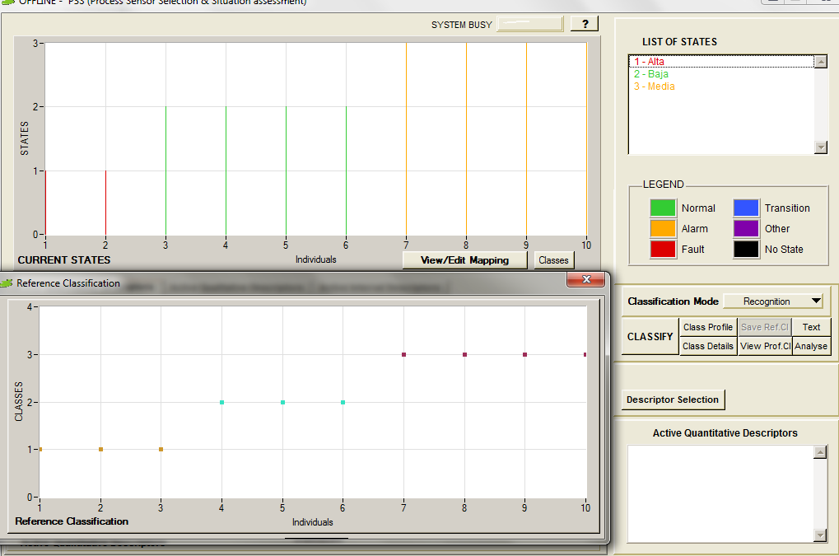
Prueba TODOS Descriptores: NO supervisado
Ok=90%
Notes:
Para elegir el número de clases y de mezclas gaussianas, la secuencia que se elige para el
Algoritmo de clasificación. Se considera que se una secuencia para un grupo de grabaciones que están en el mismo lugar y consecutivas con huecos de menos de 6 días eso considera una secuencia. Al algoritmo hay que decirle el número de datos por cada secuencia, tanto en entrenamiento con en prueba.

Slide 15
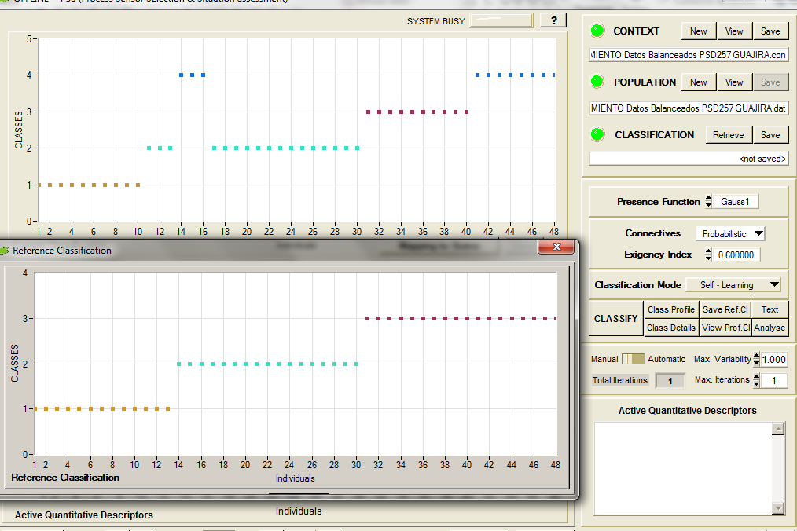
Entrenar clasificador: NO supervisado
3 puntos quedaron en baja pero son alta
Notes:
Para elegir el número de clases y de mezclas gaussianas, la secuencia que se elige para el
Algoritmo de clasificación. Se considera que se una secuencia para un grupo de grabaciones que están en el mismo lugar y consecutivas con huecos de menos de 6 días eso considera una secuencia. Al algoritmo hay que decirle el número de datos por cada secuencia, tanto en entrenamiento con en prueba.

Slide 16
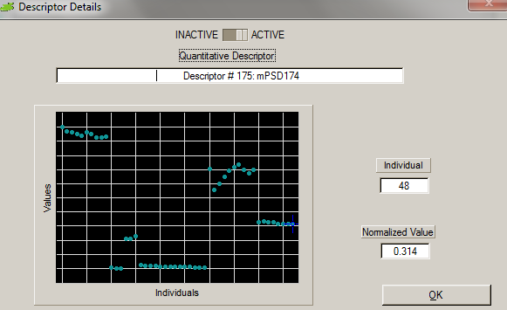

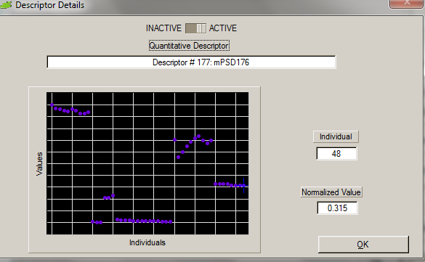
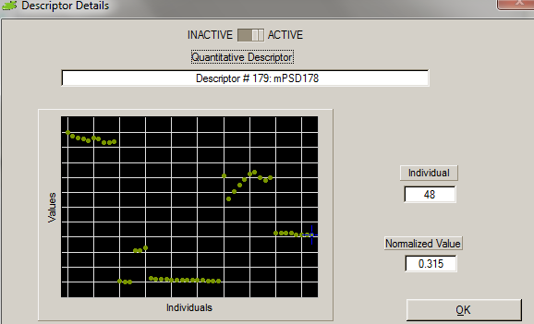
Entrenar clasificador: NO supervisado
Los descriptores aportan lo mismo por rango 174-178 iguales.. Igual en 160 igual en 220
…. Si se requieren tantos coeficientes PSD???? Disminuir por cada banda de frec??
Notes:
Para elegir el número de clases y de mezclas gaussianas, la secuencia que se elige para el
Algoritmo de clasificación. Se considera que se una secuencia para un grupo de grabaciones que están en el mismo lugar y consecutivas con huecos de menos de 6 días eso considera una secuencia. Al algoritmo hay que decirle el número de datos por cada secuencia, tanto en entrenamiento con en prueba.

Slide 17
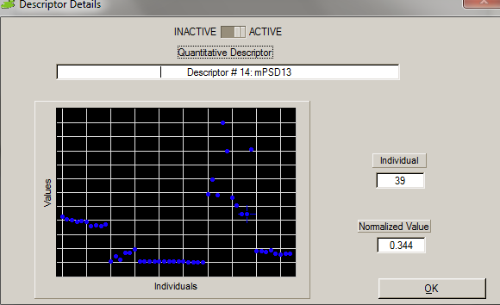
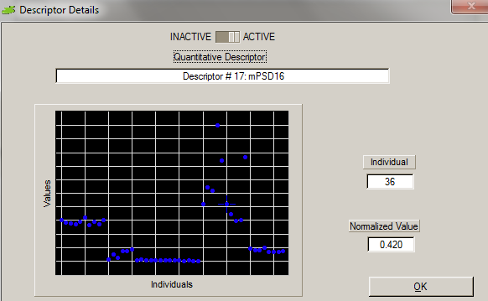
Entrenar clasificador: NO supervisado
Los descriptores aportan lo mismo por rango 174-178 iguales.. Igual en 160 igual en 220
…. Si se requieren tantos coeficientes PSD???? Disminuir por cada banda de frec??
Se repite por “zonas””
….
Notes:
Para elegir el número de clases y de mezclas gaussianas, la secuencia que se elige para el
Algoritmo de clasificación. Se considera que se una secuencia para un grupo de grabaciones que están en el mismo lugar y consecutivas con huecos de menos de 6 días eso considera una secuencia. Al algoritmo hay que decirle el número de datos por cada secuencia, tanto en entrenamiento con en prueba.

Slide 18
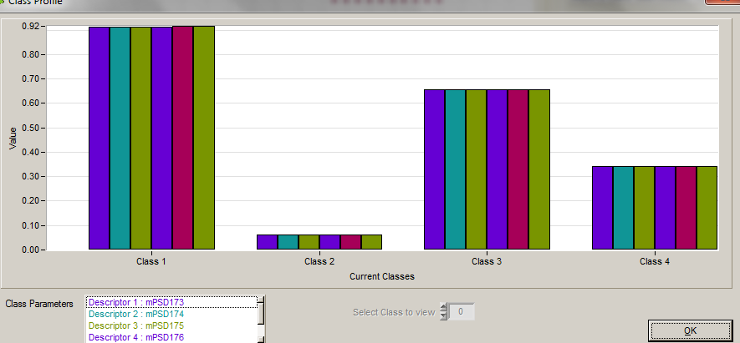
Entrenar clasificador: NO supervisado
Los descriptores aportan lo mismo por rango 174-178 iguales.. Igual en 160 igual en 220
Notes:
Para elegir el número de clases y de mezclas gaussianas, la secuencia que se elige para el
Algoritmo de clasificación. Se considera que se una secuencia para un grupo de grabaciones que están en el mismo lugar y consecutivas con huecos de menos de 6 días eso considera una secuencia. Al algoritmo hay que decirle el número de datos por cada secuencia, tanto en entrenamiento con en prueba.

Slide 19
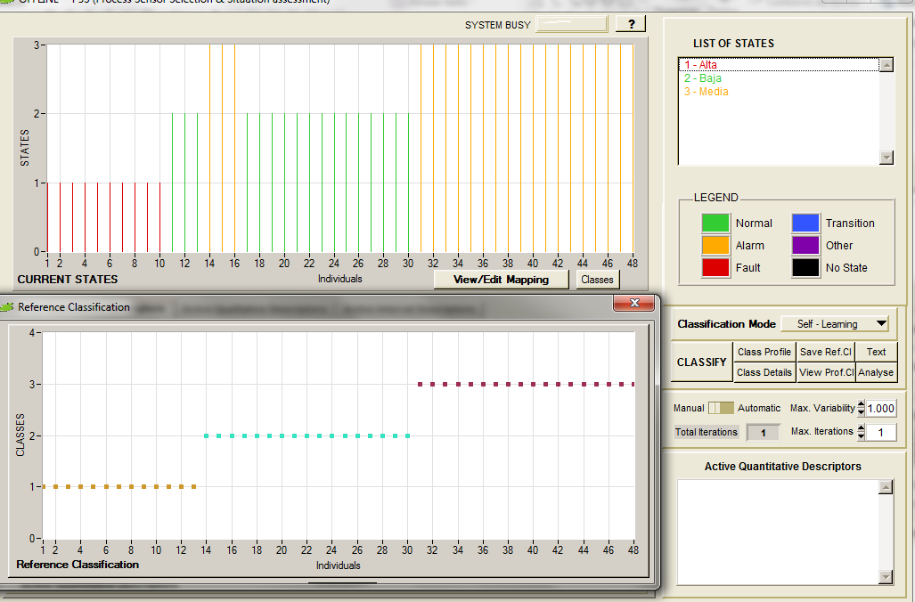
Entrenar clasificador: NO supervisado
Ok=87.5%
Notes:
Para elegir el número de clases y de mezclas gaussianas, la secuencia que se elige para el
Algoritmo de clasificación. Se considera que se una secuencia para un grupo de grabaciones que están en el mismo lugar y consecutivas con huecos de menos de 6 días eso considera una secuencia. Al algoritmo hay que decirle el número de datos por cada secuencia, tanto en entrenamiento con en prueba.

Slide 20
Datos
Transf. | Perm. | Lugar | Fecha | Temp. | Rec. | %Acc | Clasificación
Alta | B | Guajira | 12/15-01/16 | Seca | 5067 /SM3 | 100 | A1
Alta | A | Guajira | 12/16 | Lluvias | 5071 | 0 | B2
Baja | B | Guajira | 12/15-01/16 | Seca | JSC5069 /SM3 | 100 | B2
Baja | B | Guajira | 12/16-01/17 | Lluvias | 302143 | 0 | M4
Media | A | Guajira | 12/15-01/16 | Seca | 5072 /SM3 | 100 | M4
Media | A | Guajira | 12/16-01/17 | Lluvias | 302151 | 100 | M3
Cada grabadora tiene su zona, no se repite una grabadora en 2 zonas

Slide 21
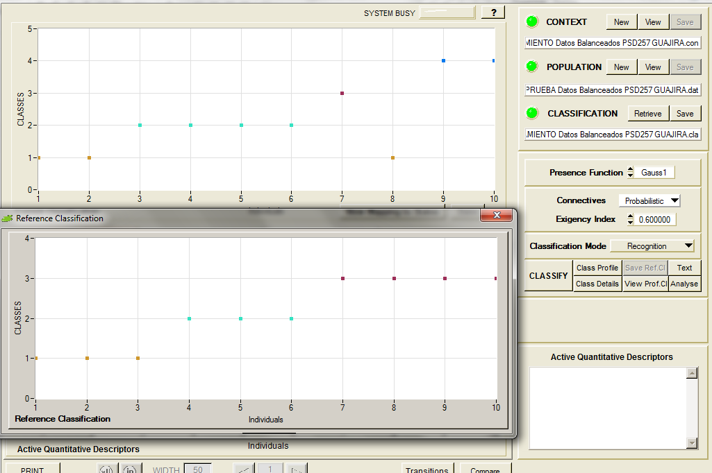
Prueba clasificador: NO supervisado
GADs y NIC significativos
Notes:
Para elegir el número de clases y de mezclas gaussianas, la secuencia que se elige para el
Algoritmo de clasificación. Se considera que se una secuencia para un grupo de grabaciones que están en el mismo lugar y consecutivas con huecos de menos de 6 días eso considera una secuencia. Al algoritmo hay que decirle el número de datos por cada secuencia, tanto en entrenamiento con en prueba.

Slide 22
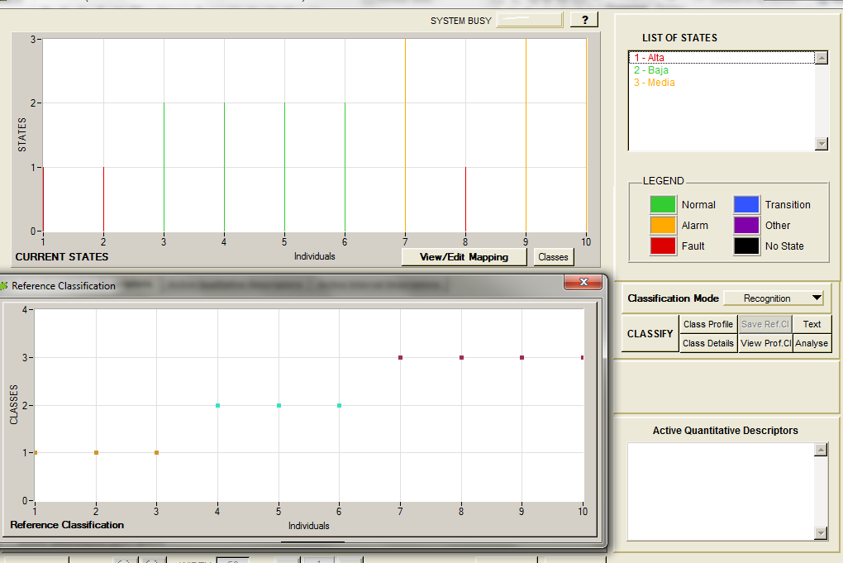
Prueba clasificador: NO supervisado
Ok=80%
Notes:
Para elegir el número de clases y de mezclas gaussianas, la secuencia que se elige para el
Algoritmo de clasificación. Se considera que se una secuencia para un grupo de grabaciones que están en el mismo lugar y consecutivas con huecos de menos de 6 días eso considera una secuencia. Al algoritmo hay que decirle el número de datos por cada secuencia, tanto en entrenamiento con en prueba.

Slide 23
Datos
Transf. | Perm. | Lugar | Fecha | Temp. | Rec. | %Acc | Clasificación
Alta | B | Guajira | 12/15-01/16 | Seca | 5067/SM3 | 100 | A1
Alta | A | Guajira | 12/16 | Lluvias | 5071 | 0 | B2
Baja | B | Guajira | 12/15-01/16 | Seca | JSC5069/SM3 | 100 | B2
Baja | B | Guajira | 12/16-01/17 | Lluvias | 302143 | -* | -*
Media | A | Guajira | 12/15-01/16 | Seca | 5072 /SM3 | 100 | M4
Media | A | Guajira | 12/16-01/17 | Lluvias | 302151 | 50 | M3-A1
Cada grabadora tiene su zona, no se repite una grabadora en 2 zonas
*No hay suficientes datos en esta carpeta para dividirlos en entrenamiento y prueba.

Slide 24
Aplicación PSD49 valores

Slide 25
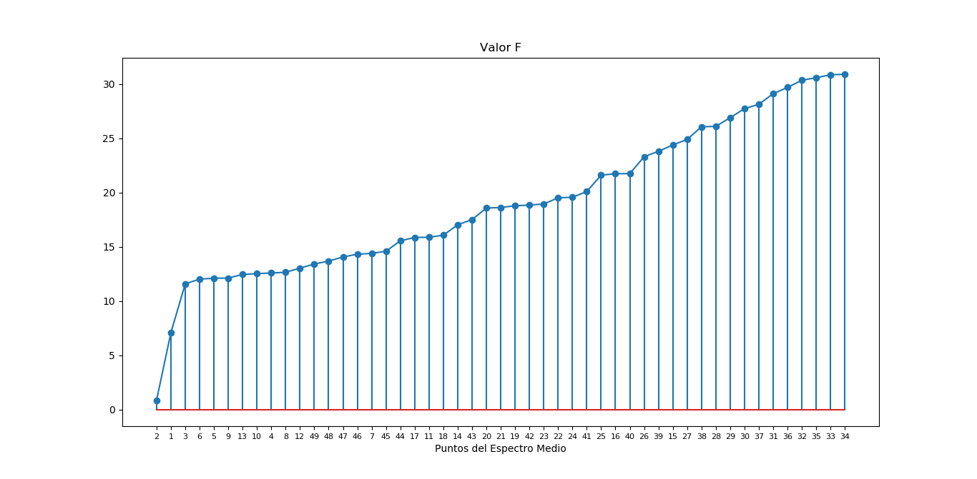
Usando ventana = 96
Valor F
El espectro medio contiene 49 puntos (de manera que quedaran al menos dos puntos cada 1 kHz, Frecuencia de muestreo de las grabadoras = 48 kHz).
Aplicando F-score para seleccionar coeficientes mas informativos

Slide 26
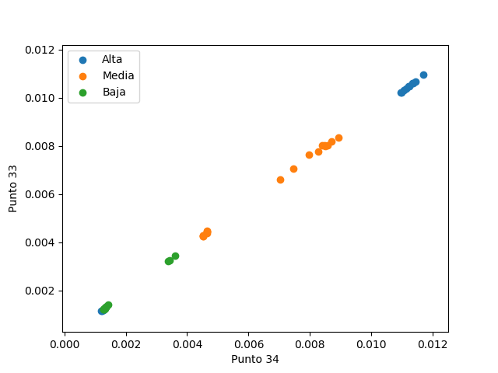
Representatividad de los – coeficientes 32 y 33 (mayor Fscore)
Coeficiente 32
Coeficiente 33
Diferencia entre clases clara, pero 3 puntos quedaron en baja pero son alta
Los valores de los coeficientes son similares, casi idénticos (no es una línea)

Slide 27
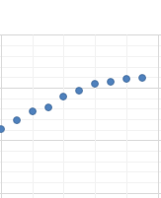
Valor F selección
Valores F:
30,90 30,85 30,58 30,35 29,58
Coeficientes PSD:
33 32 34 31 35

Slide 28
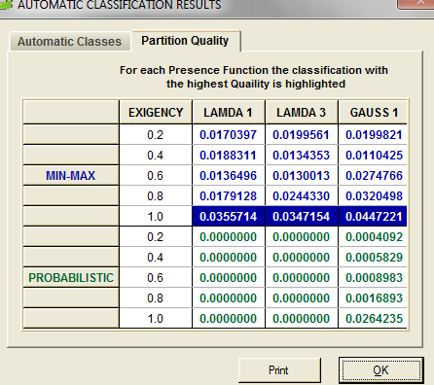
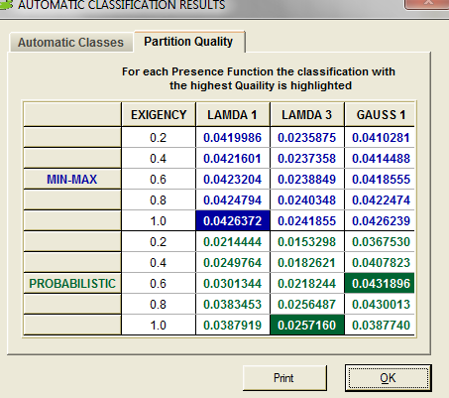
2. LAMDA
Selección de parámetros
Todos los descriptores
Seleccionados por F: 31 32 33 34
, pero ojo es otro espacio de datos

Slide 29
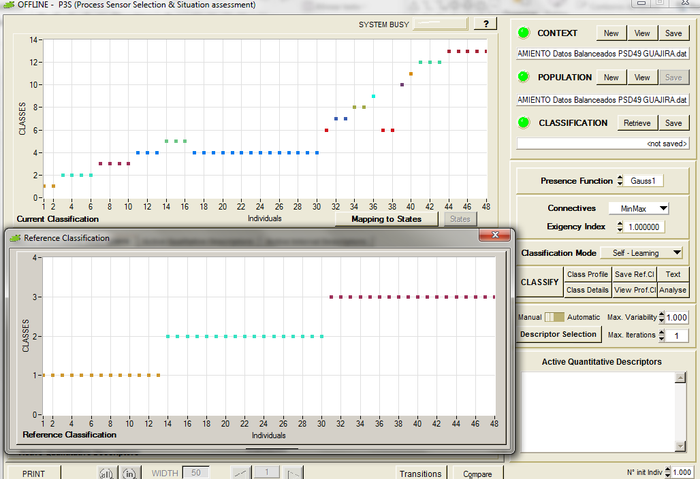
Entrenar clasificador TODOS Descriptores: NO supervisado
Notes:
Para elegir el número de clases y de mezclas gaussianas, la secuencia que se elige para el
Algoritmo de clasificación. Se considera que se una secuencia para un grupo de grabaciones que están en el mismo lugar y consecutivas con huecos de menos de 6 días eso considera una secuencia. Al algoritmo hay que decirle el número de datos por cada secuencia, tanto en entrenamiento con en prueba.

Slide 30
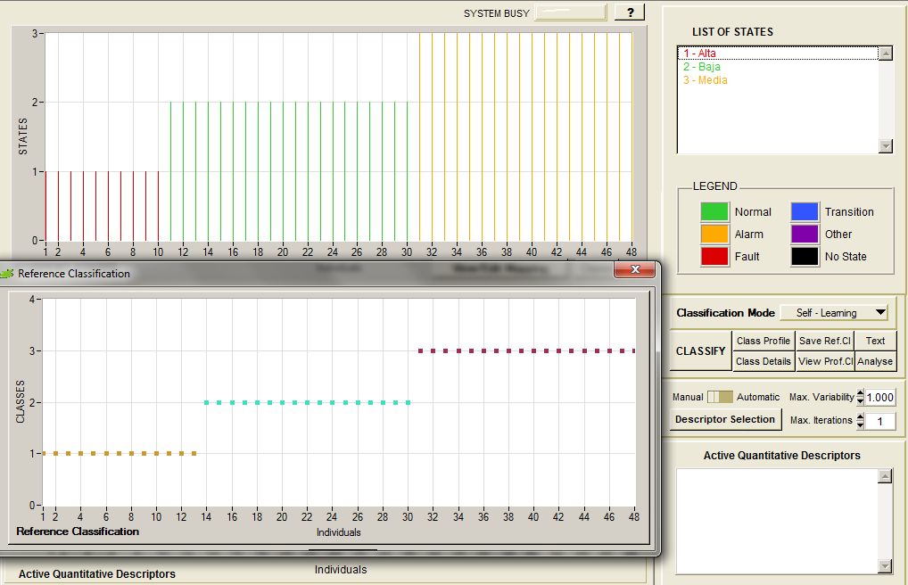
Entrenar clasificador TODOS Descriptores: NO supervisado
Ok=93.75%
Los mismos 3 errores que con 257 descriptores, confirmado que se puede disminuir el tamaño de ventana
Notes:
Para elegir el número de clases y de mezclas gaussianas, la secuencia que se elige para el
Algoritmo de clasificación. Se considera que se una secuencia para un grupo de grabaciones que están en el mismo lugar y consecutivas con huecos de menos de 6 días eso considera una secuencia. Al algoritmo hay que decirle el número de datos por cada secuencia, tanto en entrenamiento con en prueba.

Slide 31
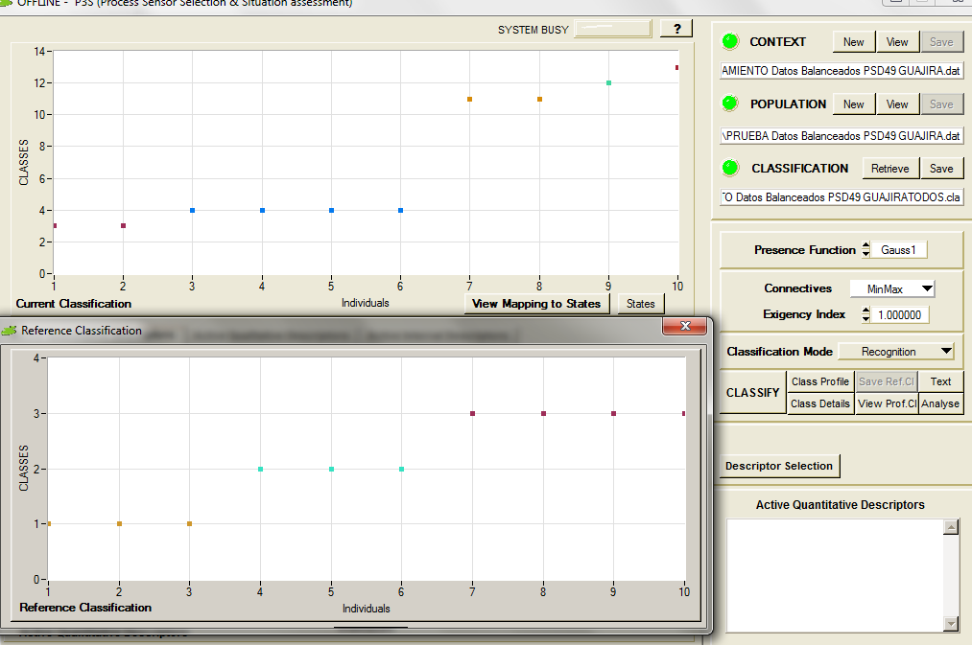
Prueba TODOS Descriptores: NO supervisado
Notes:
Para elegir el número de clases y de mezclas gaussianas, la secuencia que se elige para el
Algoritmo de clasificación. Se considera que se una secuencia para un grupo de grabaciones que están en el mismo lugar y consecutivas con huecos de menos de 6 días eso considera una secuencia. Al algoritmo hay que decirle el número de datos por cada secuencia, tanto en entrenamiento con en prueba.

Slide 32
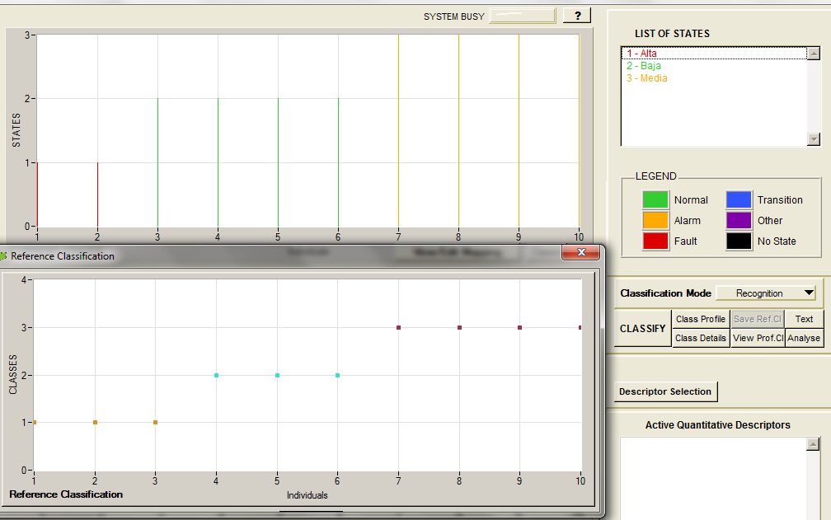
Prueba clasificador TODOS Descriptores: NO supervisado
Ok=90%
El mismo error que con 257 descriptores, confirmado que se puede disminuir el tamaño de ventana
Notes:
Para elegir el número de clases y de mezclas gaussianas, la secuencia que se elige para el
Algoritmo de clasificación. Se considera que se una secuencia para un grupo de grabaciones que están en el mismo lugar y consecutivas con huecos de menos de 6 días eso considera una secuencia. Al algoritmo hay que decirle el número de datos por cada secuencia, tanto en entrenamiento con en prueba.

Slide 33
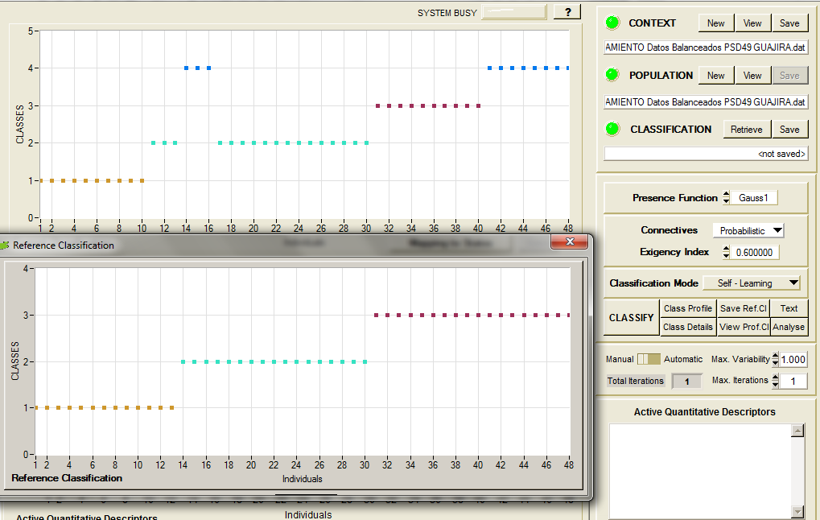
Entrenar clasificador: NO supervisado
Notes:
Para elegir el número de clases y de mezclas gaussianas, la secuencia que se elige para el
Algoritmo de clasificación. Se considera que se una secuencia para un grupo de grabaciones que están en el mismo lugar y consecutivas con huecos de menos de 6 días eso considera una secuencia. Al algoritmo hay que decirle el número de datos por cada secuencia, tanto en entrenamiento con en prueba.

Slide 34
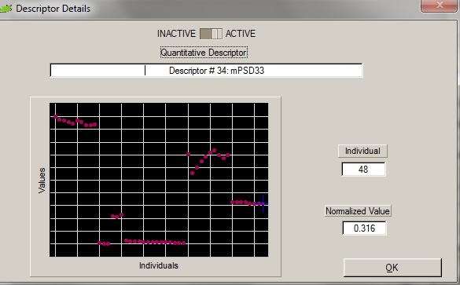
Entrenar clasificador: NO supervisado
Los descriptores aportan lo mismo por rango 31-35-178 iguales.. Igual en otros coeficientes
Disminuir por cada banda de frec aún mas??
Notes:
Para elegir el número de clases y de mezclas gaussianas, la secuencia que se elige para el
Algoritmo de clasificación. Se considera que se una secuencia para un grupo de grabaciones que están en el mismo lugar y consecutivas con huecos de menos de 6 días eso considera una secuencia. Al algoritmo hay que decirle el número de datos por cada secuencia, tanto en entrenamiento con en prueba.

Slide 35
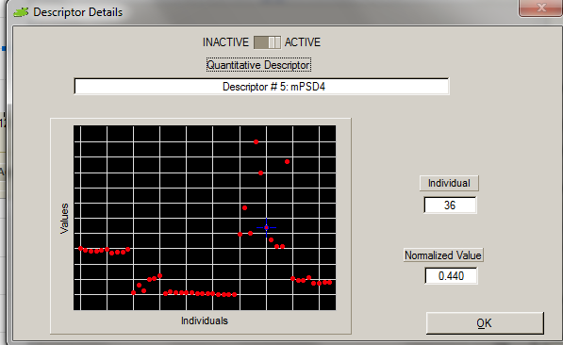
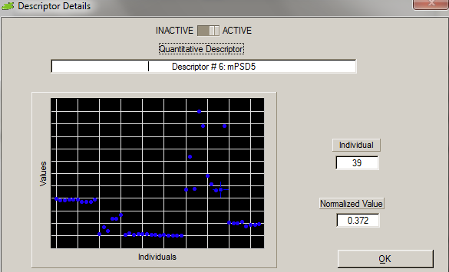
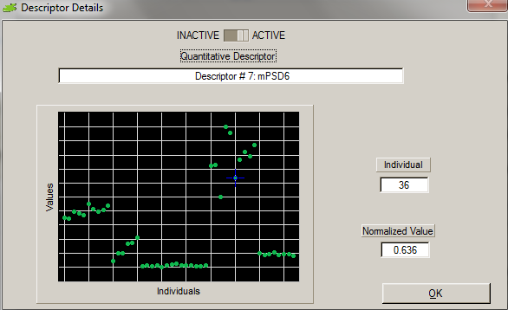
Entrenar clasificador: NO supervisado
Los descriptores aportan lo mismo por rango 31-35-178 iguales.. Igual en otros coeficientes
Disminuir por cada banda de frec aún mas??
….
Notes:
Para elegir el número de clases y de mezclas gaussianas, la secuencia que se elige para el
Algoritmo de clasificación. Se considera que se una secuencia para un grupo de grabaciones que están en el mismo lugar y consecutivas con huecos de menos de 6 días eso considera una secuencia. Al algoritmo hay que decirle el número de datos por cada secuencia, tanto en entrenamiento con en prueba.

Slide 36
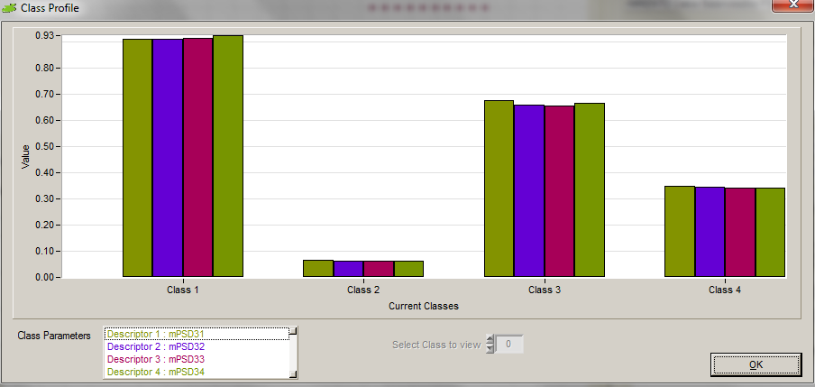
Entrenar clasificador: NO supervisado
Los descriptores aportan lo mismo por rango 31-35 iguales.. Igual en otras bandas
Notes:
Para elegir el número de clases y de mezclas gaussianas, la secuencia que se elige para el
Algoritmo de clasificación. Se considera que se una secuencia para un grupo de grabaciones que están en el mismo lugar y consecutivas con huecos de menos de 6 días eso considera una secuencia. Al algoritmo hay que decirle el número de datos por cada secuencia, tanto en entrenamiento con en prueba.

Slide 37
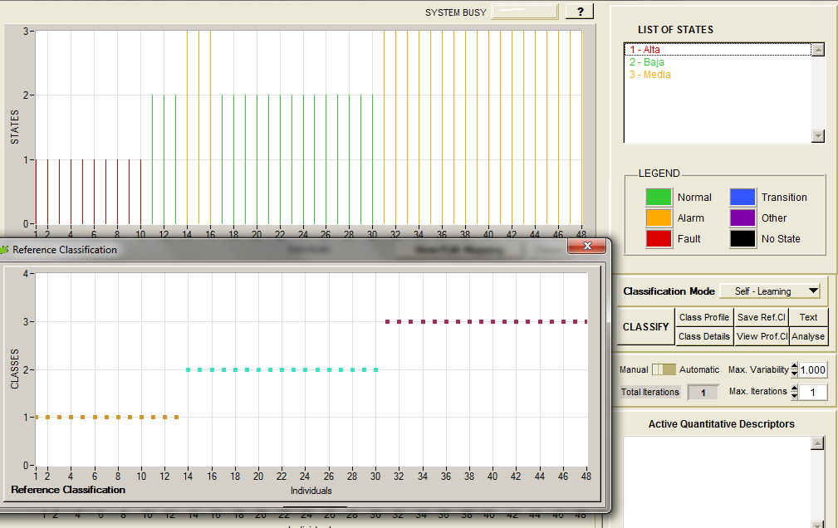
Entrenar clasificador: NO supervisado
Ok=87.5%
Notes:
Para elegir el número de clases y de mezclas gaussianas, la secuencia que se elige para el
Algoritmo de clasificación. Se considera que se una secuencia para un grupo de grabaciones que están en el mismo lugar y consecutivas con huecos de menos de 6 días eso considera una secuencia. Al algoritmo hay que decirle el número de datos por cada secuencia, tanto en entrenamiento con en prueba.

Slide 38
Datos
Transf. | Perm. | Lugar | Fecha | Temp. | Rec. | %Acc | Clasificación
Alta | B | Guajira | 12/15-01/16 | Seca | 5067 /SM3 | 100 | A1
Alta | A | Guajira | 12/16 | Lluvias | 5071 | 0 | B2
Baja | B | Guajira | 12/15-01/16 | Seca | JSC5069 /SM3 | 100 | B2
Baja | B | Guajira | 12/16-01/17 | Lluvias | 302143 | 0 | M3
Media | A | Guajira | 12/15-01/16 | Seca | 5072 / SM3 | 100 | M4
Media | A | Guajira | 12/16-01/17 | Lluvias | 302151 | 100 | M3
Cada grabadora tiene su zona, no se repite una grabadora en 2 zonas
Los dos de fallo tienen pocos datos

Slide 39
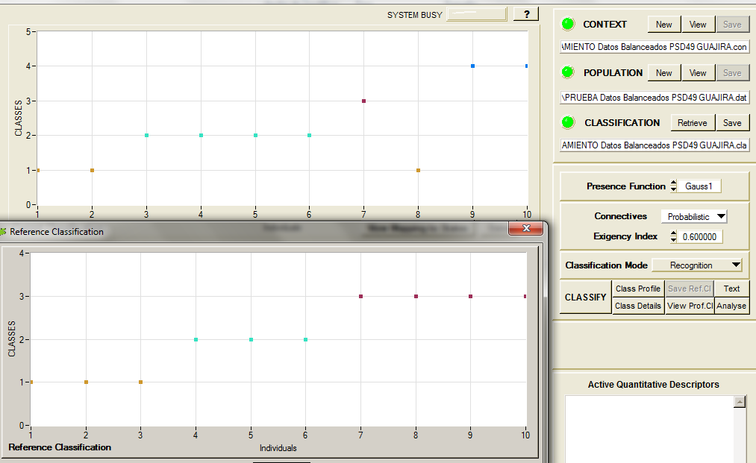
Prueba clasificador: NO supervisado
Notes:
Para elegir el número de clases y de mezclas gaussianas, la secuencia que se elige para el
Algoritmo de clasificación. Se considera que se una secuencia para un grupo de grabaciones que están en el mismo lugar y consecutivas con huecos de menos de 6 días eso considera una secuencia. Al algoritmo hay que decirle el número de datos por cada secuencia, tanto en entrenamiento con en prueba.

Slide 40
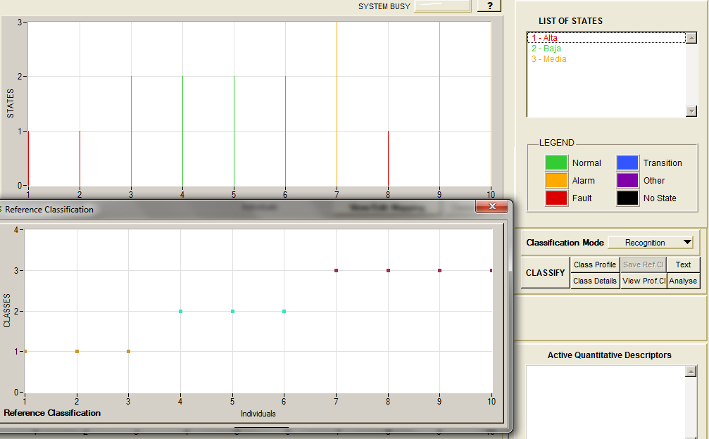
Prueba clasificador: NO supervisado
Ok=80%
Notes:
Para elegir el número de clases y de mezclas gaussianas, la secuencia que se elige para el
Algoritmo de clasificación. Se considera que se una secuencia para un grupo de grabaciones que están en el mismo lugar y consecutivas con huecos de menos de 6 días eso considera una secuencia. Al algoritmo hay que decirle el número de datos por cada secuencia, tanto en entrenamiento con en prueba.

Slide 41
Datos
Transf. | Perm. | Lugar | Fecha | Temp. | Rec. | %Acc | Clasificación
Alta | B | Guajira | 12/15-01/16 | Seca | Rec. | 100 | A1
Alta | A | Guajira | 12/16 | Lluvias | 5067 /SM3 | 0 | B2
Baja | B | Guajira | 12/15-01/16 | Seca | 5071 | 100 | B2
Baja | B | Guajira | 12/16-01/17 | Lluvias | JSC5069 /SM3 | -* | -*
Media | A | Guajira | 12/15-01/16 | Seca | 302143 | 100 | M4
Media | A | Guajira | 12/16-01/17 | Lluvias | 5072 / SM3 | 50 | M3-A1
Cada grabadora tiene su zona, no se repite una grabadora en 2 zonas
*No hay suficientes datos en esta carpeta para dividirlos en entrenamiento y prueba.

Slide 42
Aplicación PSD109 Guajira valores
Filtro a 11.2K propuesa Ulloa
PSD pero eliminando coeficientes a partir de 11.2K usado por Ulloa.
Quedan 109 descriptores, porque se hace el espectrograma con la ventana de 512, Ventana 512- Espectro medio tiene 257 puntos (ventana/2 +1),para luego filtrar las frecuencias de 1 a 11.25 kHz, o sea que descarta 148 valores (de los 257 resultantes).

Slide 43
No se hace porque se identificó que es mejor usar todos los descriptores
Valor F

Slide 44
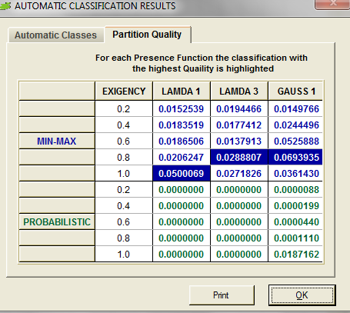
2. LAMDA
Selección de parámetros
No se trabaja con descriptores seleccionados,
Por pruebas anteriores se decidió dejar
Todos los descriptores.
Todos los descriptores

Slide 45
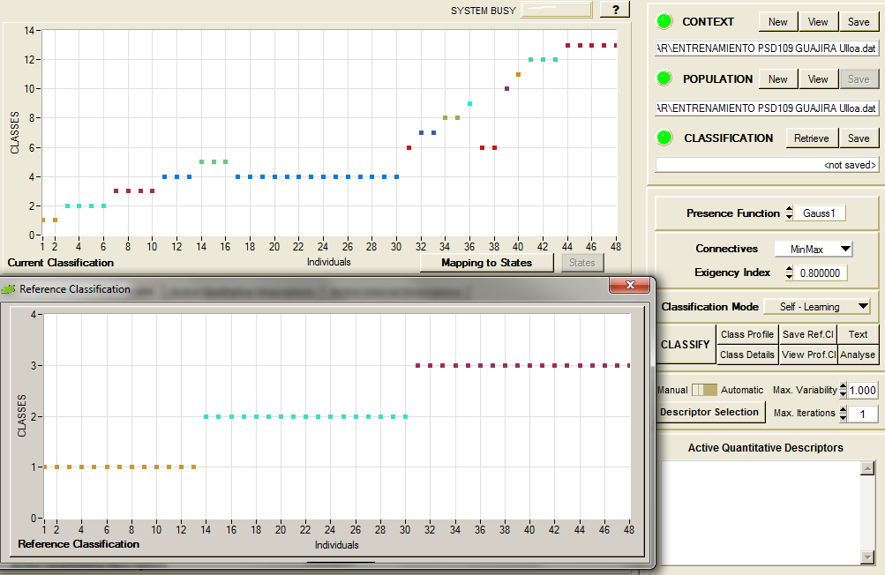
Entrenar clasificador TODOS Descriptores: NO supervisado
Notes:
Para elegir el número de clases y de mezclas gaussianas, la secuencia que se elige para el
Algoritmo de clasificación. Se considera que se una secuencia para un grupo de grabaciones que están en el mismo lugar y consecutivas con huecos de menos de 6 días eso considera una secuencia. Al algoritmo hay que decirle el número de datos por cada secuencia, tanto en entrenamiento con en prueba.

Slide 46
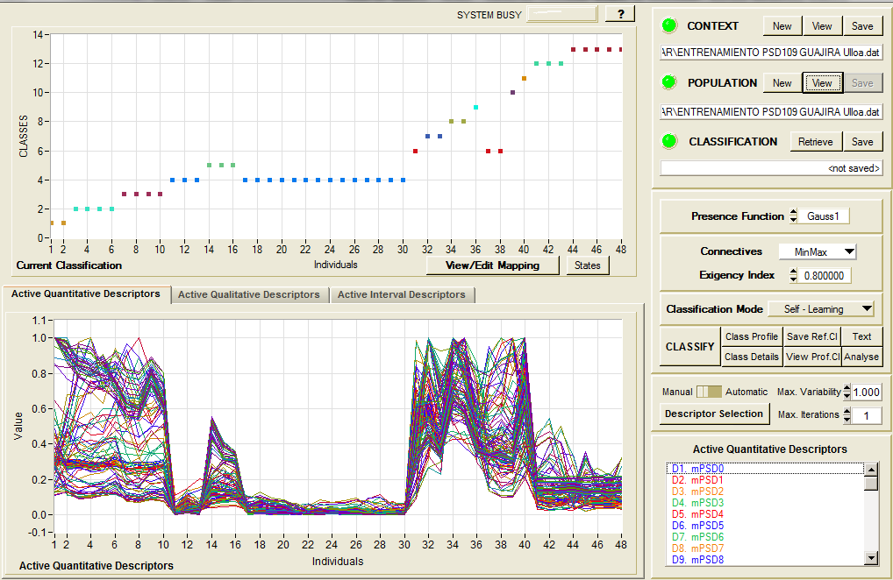
Entrenar clasificador TODOS Descriptores: NO supervisado
Hay descriptores repetidos por bandas
Notes:
Para elegir el número de clases y de mezclas gaussianas, la secuencia que se elige para el
Algoritmo de clasificación. Se considera que se una secuencia para un grupo de grabaciones que están en el mismo lugar y consecutivas con huecos de menos de 6 días eso considera una secuencia. Al algoritmo hay que decirle el número de datos por cada secuencia, tanto en entrenamiento con en prueba.

Slide 47
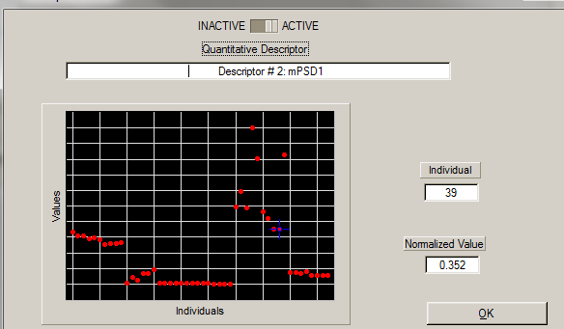
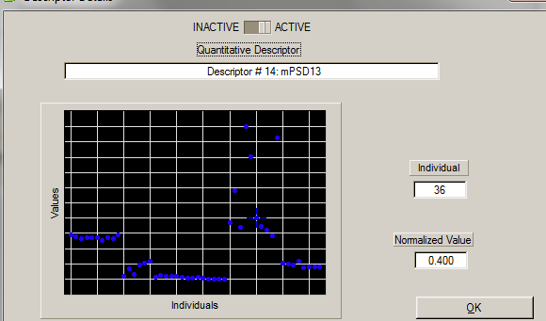
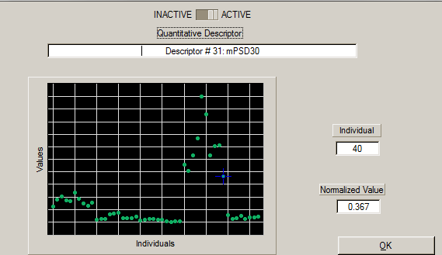
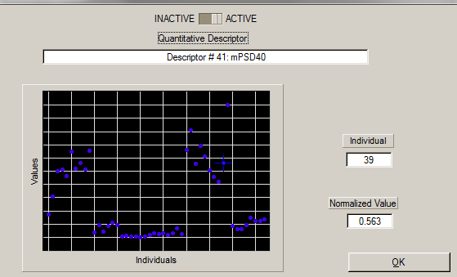
Entrenar clasificador TODOS Descriptores: NO supervisado
Hay descriptores repetidos por bandas y la matriz de correlación lo confirma
Notes:
Para elegir el número de clases y de mezclas gaussianas, la secuencia que se elige para el
Algoritmo de clasificación. Se considera que se una secuencia para un grupo de grabaciones que están en el mismo lugar y consecutivas con huecos de menos de 6 días eso considera una secuencia. Al algoritmo hay que decirle el número de datos por cada secuencia, tanto en entrenamiento con en prueba.

Slide 48
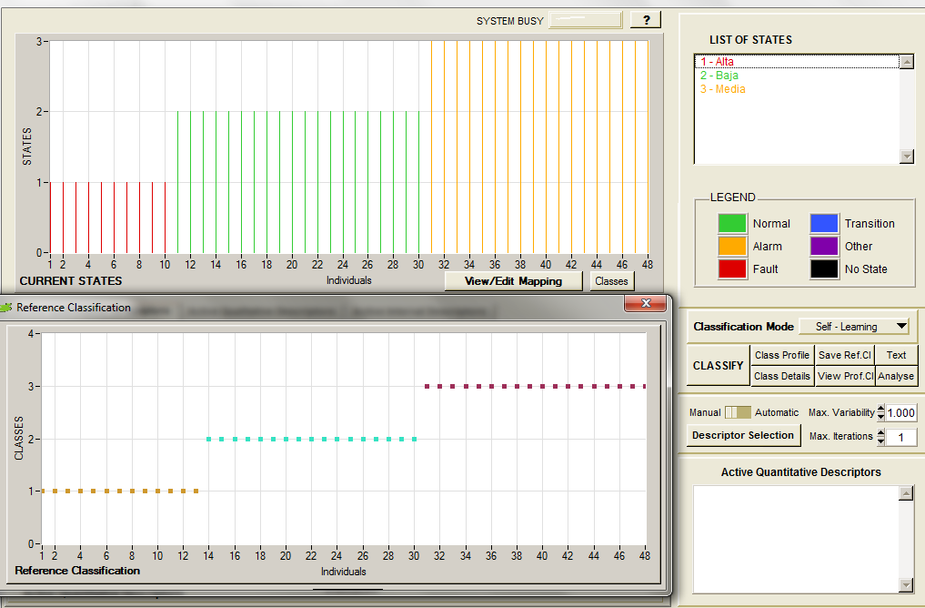
Entrenar clasificador TODOS Descriptores: NO supervisado
Ok=93,75% 3 errores los mismos errores que con 257
de nuestro espectograma
Notes:
Para elegir el número de clases y de mezclas gaussianas, la secuencia que se elige para el
Algoritmo de clasificación. Se considera que se una secuencia para un grupo de grabaciones que están en el mismo lugar y consecutivas con huecos de menos de 6 días eso considera una secuencia. Al algoritmo hay que decirle el número de datos por cada secuencia, tanto en entrenamiento con en prueba.

Slide 49
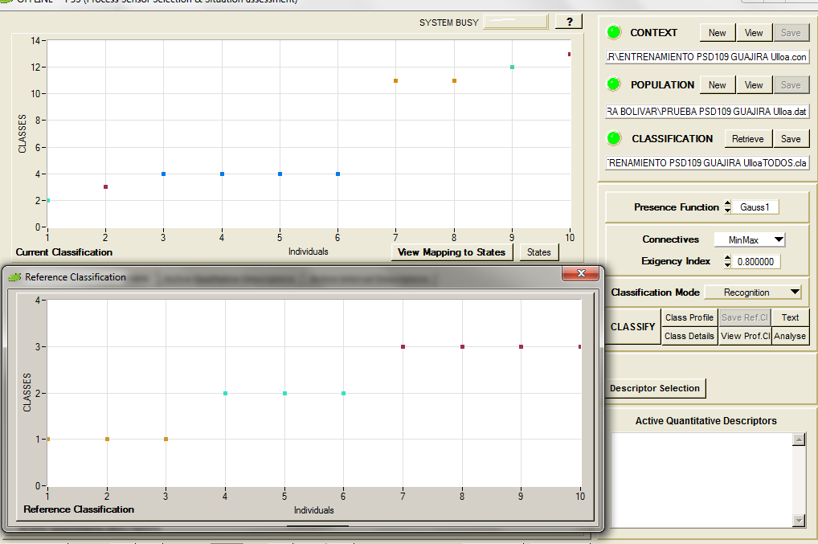
Prueba clasificador TODOS Descriptores: NO supervisado
Notes:
Para elegir el número de clases y de mezclas gaussianas, la secuencia que se elige para el
Algoritmo de clasificación. Se considera que se una secuencia para un grupo de grabaciones que están en el mismo lugar y consecutivas con huecos de menos de 6 días eso considera una secuencia. Al algoritmo hay que decirle el número de datos por cada secuencia, tanto en entrenamiento con en prueba.

Slide 50
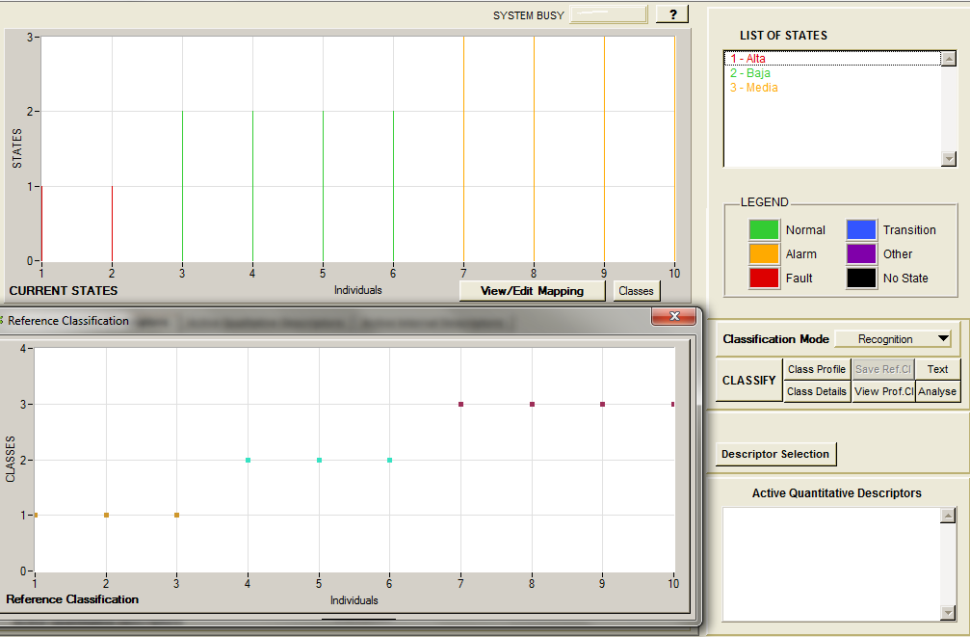
Prueba clasificador TODOS Descriptores: NO supervisado
Ok=90% 1 error el mismo que con 257
de nuestro espectograma
Notes:
Para elegir el número de clases y de mezclas gaussianas, la secuencia que se elige para el
Algoritmo de clasificación. Se considera que se una secuencia para un grupo de grabaciones que están en el mismo lugar y consecutivas con huecos de menos de 6 días eso considera una secuencia. Al algoritmo hay que decirle el número de datos por cada secuencia, tanto en entrenamiento con en prueba.

Slide 51
Datos con datos de Todos coeficientes
Transf. | Perm. | Lugar | Fecha | Temp. | Rec. | %Acc | Clasificación
Alta | A | Bolívar | 02/16-03/16 | Seca | 5071 | 100 | A6
Alta | M | Bolívar | 02/16-03/16 | Seca | 5069/SM3 | 100 | A5
Alta | B | Bolívar | 01/17-03/17 | Lluvias | 5071 | 100 | A6
Alta | M | Bolívar | 01/17-03/17 | Lluvias | 5071 | 100 | A6
Alta | A | Bolívar | 01/17-03/17 | Lluvias | 302143 | 100 | A1-2-3-4
Baja | M | Bolívar | 02/16 | Seca | 5071 | 0 | A6
Baja | A | Bolívar | 02/16 | Seca | 5071 | 0 | A6
Baja | A | Bolívar | 01/17-03/17 | Lluvias | 302151 | 100 | B7-8-9
Baja | M | Bolívar | 01/17-03/17 | Lluvias | 302298 | 100 | B10
Baja | B | Bolívar | 01/17-03/17 | Lluvias | 302298 | 100 | B11-12-13
Media | B | Bolívar | 02/16-03/16 | Seca | 5070 /SM3 | 100 | M17-18-19
Media | A | Bolívar | 02/16-03/16 | Seca | 5067/SM3 | 100 | M14-15-16
ACTUALIZAR TABLA ESTA NO ES

Slide 52
Resultados Bolívar con Espectro Medio

Slide 53
Selección de Grabaciones
Eliminación de grabaciones “ruidosas”: Propuesta de umbral automático para PSD [BED17].
Se eligen los días con más de 120 grabaciones por día.
Eliminación de grabaciones que dan NaN para ACIft.
Eliminación de grabadoras que presentaban ruido 3785 y 3786
Zonas: Bolívar
Se hizo balance de clases por días:
Alta 28, Seleccionadas: 22 Entr, 6 Prueba.
Media 27 Total, Seleccionadas: 21Ent,6 Prueba.
Baja 30 Total, Seleccionadas: 24 Entr, 6 Prueba.
Se elijen carpetas por días similares.

Slide 54
Aplicación PSD257 valores

Slide 55
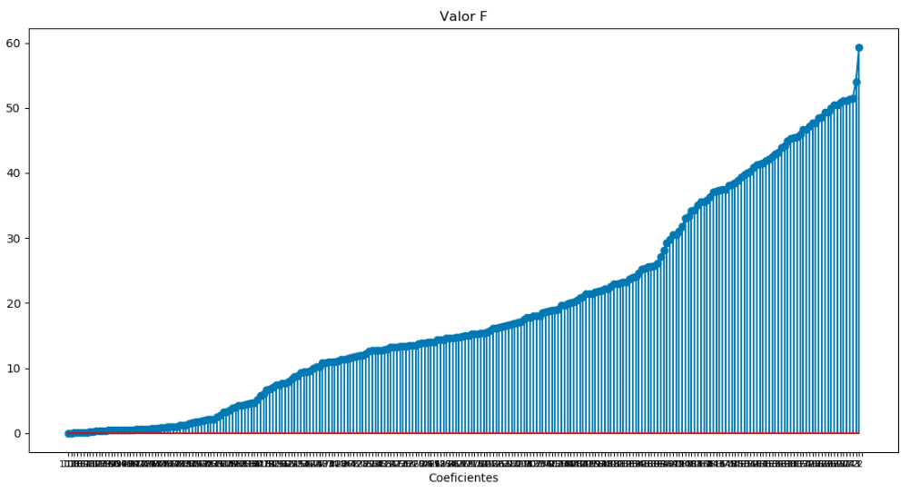
Usando ventana = 512
Valor F
El espectro medio contiene 257 puntos.
Aplicando F-score para seleccionar coeficientes mas informativos
mPSD0 da 1 para todos los datos, por tanto no es informativo
no se tiene en cuenta para archivos de clasificación.
En FSCORE es NaN

Slide 56

Valor F selección
Valores F:
59,31 54,05 51,50
Coeficientes PSD:
2 3 173

Slide 57

Representatividad de los – coeficientes 2 y 3 (mayor Fscore)
Menos separación que en el caso de Guajira

Slide 58

Aplicando PCA
Aplicando F-score sobre las variables transformadas por el PCA se obtiene (los puntos más altos son los primeros dos componentes del PCA) :

Slide 59
Scatter plot – PCA1 y PCA2
Diferencia entre transformaciones es mas claro, en este caso si ayuda transformar con PCA

Slide 60


2. LAMDA
Selección de parámetros
Todos los descriptores Menos
mPSD0 pues es 1 para todos los
datos
Seleccionados por F: 2 y 3
, pero ojo es otro espacio de datos

Slide 61

Entrenar clasificador TODOS Descriptores: NO supervisado
Notes:
Para elegir el número de clases y de mezclas gaussianas, la secuencia que se elige para el
Algoritmo de clasificación. Se considera que se una secuencia para un grupo de grabaciones que están en el mismo lugar y consecutivas con huecos de menos de 6 días eso considera una secuencia. Al algoritmo hay que decirle el número de datos por cada secuencia, tanto en entrenamiento con en prueba.

Slide 62

Entrenar clasificador TODOS Descriptores: NO supervisado
Ok=91,04% A pesar de tener un espacio completamente discriminativo el algoritmo de clasificación es capaz de separar bien por tener la opción de incluir mas clases de las esperadas
Notes:
Para elegir el número de clases y de mezclas gaussianas, la secuencia que se elige para el
Algoritmo de clasificación. Se considera que se una secuencia para un grupo de grabaciones que están en el mismo lugar y consecutivas con huecos de menos de 6 días eso considera una secuencia. Al algoritmo hay que decirle el número de datos por cada secuencia, tanto en entrenamiento con en prueba.

Slide 63

Prueba clasificador TODOS Descriptores: NO supervisado
Notes:
Para elegir el número de clases y de mezclas gaussianas, la secuencia que se elige para el
Algoritmo de clasificación. Se considera que se una secuencia para un grupo de grabaciones que están en el mismo lugar y consecutivas con huecos de menos de 6 días eso considera una secuencia. Al algoritmo hay que decirle el número de datos por cada secuencia, tanto en entrenamiento con en prueba.

Slide 64

Prueba clasificador TODOS Descriptores: NO supervisado
Ok=83,33%
Notes:
Para elegir el número de clases y de mezclas gaussianas, la secuencia que se elige para el
Algoritmo de clasificación. Se considera que se una secuencia para un grupo de grabaciones que están en el mismo lugar y consecutivas con huecos de menos de 6 días eso considera una secuencia. Al algoritmo hay que decirle el número de datos por cada secuencia, tanto en entrenamiento con en prueba.

Slide 65

Entrenar clasificador: NO supervisado con coeficientes seleccionados 2 y 3
Ok=65,67%
Con tres clases no se puede separar en 3 transformadas, se requieren mas
Notes:
Para elegir el número de clases y de mezclas gaussianas, la secuencia que se elige para el
Algoritmo de clasificación. Se considera que se una secuencia para un grupo de grabaciones que están en el mismo lugar y consecutivas con huecos de menos de 6 días eso considera una secuencia. Al algoritmo hay que decirle el número de datos por cada secuencia, tanto en entrenamiento con en prueba.

Slide 66

Entrenar clasificador: NO supervisado
Con tres clases no se puede separar en 3 transformadas, se requieren mas. Los des-
criptores no son informativos en estas dos clases.
Notes:
Para elegir el número de clases y de mezclas gaussianas, la secuencia que se elige para el
Algoritmo de clasificación. Se considera que se una secuencia para un grupo de grabaciones que están en el mismo lugar y consecutivas con huecos de menos de 6 días eso considera una secuencia. Al algoritmo hay que decirle el número de datos por cada secuencia, tanto en entrenamiento con en prueba.

Slide 67

Entrenar clasificador: NO supervisado coeficientes 2 y 3, parámetros LAMDA sub-óptimos
Ok=74,62%
Con tres clases no se puede separar en 3 transformadas, se requieren mas. Los descri-
ptores no son informativos en estas dos clases.
Notes:
Para elegir el número de clases y de mezclas gaussianas, la secuencia que se elige para el
Algoritmo de clasificación. Se considera que se una secuencia para un grupo de grabaciones que están en el mismo lugar y consecutivas con huecos de menos de 6 días eso considera una secuencia. Al algoritmo hay que decirle el número de datos por cada secuencia, tanto en entrenamiento con en prueba.

Slide 68
Entrenar clasificador: NO supervisado
Los descriptores aportan lo mismo por rango igual que en el caso anterior, pero se observa
Que varian en grupo, es decir por rangos de coeficientes todos los de un tipo de transformación
Suben o bajan
Se decide trabajar con función de densidad GAUSSIANA, elegir el mejor pero con GAUSSIANA (Caso Sub-óptimo)
Notes:
Para elegir el número de clases y de mezclas gaussianas, la secuencia que se elige para el
Algoritmo de clasificación. Se considera que se una secuencia para un grupo de grabaciones que están en el mismo lugar y consecutivas con huecos de menos de 6 días eso considera una secuencia. Al algoritmo hay que decirle el número de datos por cada secuencia, tanto en entrenamiento con en prueba.

Slide 69

Entrenar clasificador: NO supervisado parámetros LAMDA Sub-óptimos
Ok=74,62%
Notes:
Para elegir el número de clases y de mezclas gaussianas, la secuencia que se elige para el
Algoritmo de clasificación. Se considera que se una secuencia para un grupo de grabaciones que están en el mismo lugar y consecutivas con huecos de menos de 6 días eso considera una secuencia. Al algoritmo hay que decirle el número de datos por cada secuencia, tanto en entrenamiento con en prueba.

Slide 70
Datos con datos de Sub-óptimos
Transf. | Perm. | Lugar | Fecha | Temp. | Rec. | %Acc | Clasificación
Alta | A | Bolívar | 02/16-03/16 | Seca | 5071 | 100 | A2
Alta | M | Bolívar | 02/16-03/16 | Seca | 5069/SM3 | 100 | A1-2
Alta | B | Bolívar | 01/17-03/17 | Lluvias | 5071 | 100 | A2
Alta | M | Bolívar | 01/17-03/17 | Lluvias | 5071 | 100 | A2
Alta | A | Bolívar | 01/17-03/17 | Lluvias | 302143 | 100 | A1-2
Baja | M | Bolívar | 02/16 | Seca | 5071 | 0 | A2
Baja | A | Bolívar | 02/16 | Seca | 5071 | 0 | A2
Baja | A | Bolívar | 01/17-03/17 | Lluvias | 302151 | 83.33 | B3-M5
Baja | M | Bolívar | 01/17-03/17 | Lluvias | 302298 | 100 | B3
Baja | B | Bolívar | 01/17-03/17 | Lluvias | 302298 | 62.5 | B3-M5
Media | B | Bolívar | 02/16-03/16 | Seca | 5070 /SM3 | 44.44 | B3-M5-4
Media | A | Bolívar | 02/16-03/16 | Seca | 5067/SM3 | 83.33 | M5-4-B3
Revisar la 5071 todas en la misma clase, si agrupa varias grabadoras en una clase

Slide 71

Prueba clasificador: NO supervisado
Coeficientes 2 y 3, Parámetros LAMDA Sub-óptimo
Notes:
Para elegir el número de clases y de mezclas gaussianas, la secuencia que se elige para el
Algoritmo de clasificación. Se considera que se una secuencia para un grupo de grabaciones que están en el mismo lugar y consecutivas con huecos de menos de 6 días eso considera una secuencia. Al algoritmo hay que decirle el número de datos por cada secuencia, tanto en entrenamiento con en prueba.

Slide 72

Prueba clasificador: NO supervisado
Coeficientes 2 y 3, Parámetros LAMDA Sub-óptimo
Ok=77,78%
Notes:
Para elegir el número de clases y de mezclas gaussianas, la secuencia que se elige para el
Algoritmo de clasificación. Se considera que se una secuencia para un grupo de grabaciones que están en el mismo lugar y consecutivas con huecos de menos de 6 días eso considera una secuencia. Al algoritmo hay que decirle el número de datos por cada secuencia, tanto en entrenamiento con en prueba.

Slide 73
Datos prueba sub-óptimo
Transf. | Perm. | Lugar | Fecha | Temp. | Rec. | %Acc | Clasificación
Alta | A | Bolívar | 02/16-03/16 | Seca | 5071 | 100 | A2
Alta | M | Bolívar | 02/16-03/16 | Seca | 5069 | -* | -*
Alta | B | Bolívar | 01/17-03/17 | Lluvias | 5071 | 100 | A2
Alta | M | Bolívar | 01/17-03/17 | Lluvias | 5071 | 100 | A2
Alta | A | Bolívar | 01/17-03/17 | Lluvias | 302143 | 100 | A1
Baja | M | Bolívar | 02/16 | Seca | 5071 | 0 | A2
Baja | A | Bolívar | 02/16 | Seca | 5071 | 0 | A2
Baja | A | Bolívar | 01/17-03/17 | Lluvias | 302151 | 100 | B3
Baja | M | Bolívar | 01/17-03/17 | Lluvias | 302298 | 100 | B3
Baja | B | Bolívar | 01/17-03/17 | Lluvias | 302298 | 100 | B3
Media | B | Bolívar | 02/16-03/16 | Seca | 5070 | 0 | B3
Media | A | Bolívar | 02/16-03/16 | Seca | 5067 | 100 | M5
*No hay suficientes datos en esta carpeta para dividirlos en entrenamiento y prueba.
Revisar la 5071 todas en la misma clase

Slide 74
Aplicación PSD49 valores

Slide 75
Usando ventana = 96
Valor F
El espectro medio contiene 49 puntos.
Aplicando F-score para seleccionar coeficientes mas informativos
mPSD0 da 1 casi para todos los datos (excepto 1) pero se deja

Slide 76

Valor F selección
Valores F:
50,68 50,26 47,34
Coeficientes PSD:
32 33 31
Son los mismos coeficientes encontratodos para
Guajira49 ( 32 y 33), pero acá el Fscore es casi del doble
Y la pendiente permite elegir solo los 2 con Fscore mas alto. En
Guajira eran los 4 de F score mas alto

Slide 77

Representatividad de los – coeficientes 32 y 33 (mayor Fscore)
Menos separación que en el caso de Guajira

Slide 78


2. LAMDA
Selección de parámetros
Todos los descriptores
Seleccionados por F: 32 y 33
, pero ojo es otro espacio de datos

Slide 79

Entrenar clasificador TODOS Descriptores: NO supervisado
Notes:
Para elegir el número de clases y de mezclas gaussianas, la secuencia que se elige para el
Algoritmo de clasificación. Se considera que se una secuencia para un grupo de grabaciones que están en el mismo lugar y consecutivas con huecos de menos de 6 días eso considera una secuencia. Al algoritmo hay que decirle el número de datos por cada secuencia, tanto en entrenamiento con en prueba.

Slide 80

Entrenar clasificador TODOS Descriptores: NO supervisado
Ok=91,044% Los mismos 6 errores que con 257 descriptores
Notes:
Para elegir el número de clases y de mezclas gaussianas, la secuencia que se elige para el
Algoritmo de clasificación. Se considera que se una secuencia para un grupo de grabaciones que están en el mismo lugar y consecutivas con huecos de menos de 6 días eso considera una secuencia. Al algoritmo hay que decirle el número de datos por cada secuencia, tanto en entrenamiento con en prueba.

Slide 81

Prueba clasificador TODOS Descriptores: NO supervisado
Notes:
Para elegir el número de clases y de mezclas gaussianas, la secuencia que se elige para el
Algoritmo de clasificación. Se considera que se una secuencia para un grupo de grabaciones que están en el mismo lugar y consecutivas con huecos de menos de 6 días eso considera una secuencia. Al algoritmo hay que decirle el número de datos por cada secuencia, tanto en entrenamiento con en prueba.

Slide 82

Prueba clasificador TODOS Descriptores: NO supervisado
Ok=77,78% 4 errores, un error mas que cuando se tiene
Ventana de 512 (257 descriptores)
Notes:
Para elegir el número de clases y de mezclas gaussianas, la secuencia que se elige para el
Algoritmo de clasificación. Se considera que se una secuencia para un grupo de grabaciones que están en el mismo lugar y consecutivas con huecos de menos de 6 días eso considera una secuencia. Al algoritmo hay que decirle el número de datos por cada secuencia, tanto en entrenamiento con en prueba.

Slide 83

Entrenar clasificador: NO supervisado con coeficientes seleccionados 32 y 33
Ok=65,67%
Información de los coeficientes poco descriptiva, con tres clases no se puede separar
en 3 transformadas, se requieren mas Ventaja de No supervisado
Notes:
Para elegir el número de clases y de mezclas gaussianas, la secuencia que se elige para el
Algoritmo de clasificación. Se considera que se una secuencia para un grupo de grabaciones que están en el mismo lugar y consecutivas con huecos de menos de 6 días eso considera una secuencia. Al algoritmo hay que decirle el número de datos por cada secuencia, tanto en entrenamiento con en prueba.

Slide 84

Entrenar clasificador: NO supervisado
Con tres clases no se puede separar en 3 transformadas, se requieren mas. Los des-
criptores no son informativos en estas dos clases.
Notes:
Para elegir el número de clases y de mezclas gaussianas, la secuencia que se elige para el
Algoritmo de clasificación. Se considera que se una secuencia para un grupo de grabaciones que están en el mismo lugar y consecutivas con huecos de menos de 6 días eso considera una secuencia. Al algoritmo hay que decirle el número de datos por cada secuencia, tanto en entrenamiento con en prueba.

Slide 85


Entrenar clasificador: NO supervisado
Los descriptores aportan lo mismo por rango pero un rango mas pequeño
Se espera que se presente error al clasificar los datos 40-46, que son de Transf. Baja, pero por el valor del coeficiente quedan clasificados en alta. Igual sucede para otros coeficientes. Con los coeficientes seleccionados, también va a confundir Media con Baja
Notes:
Para elegir el número de clases y de mezclas gaussianas, la secuencia que se elige para el
Algoritmo de clasificación. Se considera que se una secuencia para un grupo de grabaciones que están en el mismo lugar y consecutivas con huecos de menos de 6 días eso considera una secuencia. Al algoritmo hay que decirle el número de datos por cada secuencia, tanto en entrenamiento con en prueba.

Slide 86

Entrenar clasificador: NO supervisado TODOS COEFICIENTES, parámetros LAMDA OPTIMO
Ok=91,04%
Con tres clases no se puede separar en 3 transformadas, se requieren mas. Los descri-
ptores no son informativos en estas dos clases.
Notes:
Para elegir el número de clases y de mezclas gaussianas, la secuencia que se elige para el
Algoritmo de clasificación. Se considera que se una secuencia para un grupo de grabaciones que están en el mismo lugar y consecutivas con huecos de menos de 6 días eso considera una secuencia. Al algoritmo hay que decirle el número de datos por cada secuencia, tanto en entrenamiento con en prueba.

Slide 87
Datos con datos de Todos coeficientes
Transf. | Perm. | Lugar | Fecha | Temp. | Rec. | %Acc | Clasificación
Alta | A | Bolívar | 02/16-03/16 | Seca | 5071 | 100 | A6
Alta | M | Bolívar | 02/16-03/16 | Seca | 5069/SM3 | 100 | A5
Alta | B | Bolívar | 01/17-03/17 | Lluvias | 5071 | 100 | A6
Alta | M | Bolívar | 01/17-03/17 | Lluvias | 5071 | 100 | A6
Alta | A | Bolívar | 01/17-03/17 | Lluvias | 302143 | 100 | A1-2-3-4
Baja | M | Bolívar | 02/16 | Seca | 5071 | 0 | A6
Baja | A | Bolívar | 02/16 | Seca | 5071 | 0 | A6
Baja | A | Bolívar | 01/17-03/17 | Lluvias | 302151 | 100 | B7-8-9
Baja | M | Bolívar | 01/17-03/17 | Lluvias | 302298 | 100 | B10
Baja | B | Bolívar | 01/17-03/17 | Lluvias | 302298 | 100 | B11-12-13
Media | B | Bolívar | 02/16-03/16 | Seca | 5070 /SM3 | 100 | M17-18-19
Media | A | Bolívar | 02/16-03/16 | Seca | 5067/SM3 | 100 | M14-15-16
Revisar la 5071 todas en la misma clase, el 02/16 es de esa grabadora

Slide 88

Prueba clasificador: NO supervisado
Todos los Coeficientes en el cof 0 se ingresó un dato similar a 1 porque todos eran1
, Parámetros LAMDA óptimo
Notes:
Para elegir el número de clases y de mezclas gaussianas, la secuencia que se elige para el
Algoritmo de clasificación. Se considera que se una secuencia para un grupo de grabaciones que están en el mismo lugar y consecutivas con huecos de menos de 6 días eso considera una secuencia. Al algoritmo hay que decirle el número de datos por cada secuencia, tanto en entrenamiento con en prueba.

Slide 89

Prueba clasificador: NO supervisado
Todos los Coeficientes en el cof 0 se ingresó un dato similar a 1 porque todos eran1
, Parámetros LAMDA óptimo
Ok=77,78%
Notes:
Para elegir el número de clases y de mezclas gaussianas, la secuencia que se elige para el
Algoritmo de clasificación. Se considera que se una secuencia para un grupo de grabaciones que están en el mismo lugar y consecutivas con huecos de menos de 6 días eso considera una secuencia. Al algoritmo hay que decirle el número de datos por cada secuencia, tanto en entrenamiento con en prueba.

Slide 90
Datos prueba todos coeficientes
Transf. | Perm. | Lugar | Fecha | Temp. | Rec. | %Acc | Clasificación
Alta | A | Bolívar | 02/16-03/16 | Seca | 5071 | 100 | A6
Alta | M | Bolívar | 02/16-03/16 | Seca | 5069/SM3 | -* | -*
Alta | B | Bolívar | 01/17-03/17 | Lluvias | 5071 | 100 | A6
Alta | M | Bolívar | 01/17-03/17 | Lluvias | 5071 | 100 | A6
Alta | A | Bolívar | 01/17-03/17 | Lluvias | 302143 | 100 | A4
Baja | M | Bolívar | 02/16 | Seca | 5071 | 0 | A6
Baja | A | Bolívar | 02/16 | Seca | 5071 | 0 | A6
Baja | A | Bolívar | 01/17-03/17 | Lluvias | 302151 | 100 | B9
Baja | M | Bolívar | 01/17-03/17 | Lluvias | 302298 | 100 | B10
Baja | B | Bolívar | 01/17-03/17 | Lluvias | 302298 | 50 | B11-M19
Media | B | Bolívar | 02/16-03/16 | Seca | 5070 /SM3 | 100 | M19
Media | A | Bolívar | 02/16-03/16 | Seca | 5067/SM3 | 75 | M14-15-18-B9
*No hay suficientes datos en esta carpeta para dividirlos en entrenamiento y prueba.
Revisar la 5071 todas en la misma clase

Slide 91
Aplicación PSD109 Bolivar valores
Filtro a 11.2K propuesa Ulloa
PSD pero eliminando coeficientes a partir de 11.2K usado por Ulloa.
Quedan 109 descriptores, porque se hace el espectrograma con la ventana de 512, Ventana 512- Espectro medio tiene 257 puntos (ventana/2 +1),para luego filtrar las frecuencias de 1 a 11.25 kHz, o sea que descarta 148 valores (de los 257 resultantes).

Slide 92
No se hace porque se identificó que es mejor usar todos los descriptores
Valor F

Slide 93

2. LAMDA
Selección de parámetros
No se trabaja con descriptores seleccionados,
Por pruebas anteriores se decidió dejar
Todos los descriptores.
Todos los descriptores

Slide 94

Entrenar clasificador TODOS Descriptores: NO supervisado
Notes:
Para elegir el número de clases y de mezclas gaussianas, la secuencia que se elige para el
Algoritmo de clasificación. Se considera que se una secuencia para un grupo de grabaciones que están en el mismo lugar y consecutivas con huecos de menos de 6 días eso considera una secuencia. Al algoritmo hay que decirle el número de datos por cada secuencia, tanto en entrenamiento con en prueba.

Slide 95

Entrenar clasificador TODOS Descriptores: NO supervisado
Hay descriptores repetidos por bandas
Notes:
Para elegir el número de clases y de mezclas gaussianas, la secuencia que se elige para el
Algoritmo de clasificación. Se considera que se una secuencia para un grupo de grabaciones que están en el mismo lugar y consecutivas con huecos de menos de 6 días eso considera una secuencia. Al algoritmo hay que decirle el número de datos por cada secuencia, tanto en entrenamiento con en prueba.

Slide 96




Entrenar clasificador TODOS Descriptores: NO supervisado
Hay descriptores repetidos por bandas y la matriz de correlación lo confirma
Notes:
Para elegir el número de clases y de mezclas gaussianas, la secuencia que se elige para el
Algoritmo de clasificación. Se considera que se una secuencia para un grupo de grabaciones que están en el mismo lugar y consecutivas con huecos de menos de 6 días eso considera una secuencia. Al algoritmo hay que decirle el número de datos por cada secuencia, tanto en entrenamiento con en prueba.

Slide 97

Entrenar clasificador TODOS Descriptores: NO supervisado
Ok=83,58%
11errores, error mas alto que sin eliminar coeficientes de
frecuencias por encima de 11.2Khz
El CV es mas bajo que para ventana de 512 sin filtrar a
11.2K, es decir que para PSD 257.
Se puede dejar sin el filtro a 11.2K
Notes:
Para elegir el número de clases y de mezclas gaussianas, la secuencia que se elige para el
Algoritmo de clasificación. Se considera que se una secuencia para un grupo de grabaciones que están en el mismo lugar y consecutivas con huecos de menos de 6 días eso considera una secuencia. Al algoritmo hay que decirle el número de datos por cada secuencia, tanto en entrenamiento con en prueba.

Slide 98

Prueba clasificador TODOS Descriptores: NO supervisado
Notes:
Para elegir el número de clases y de mezclas gaussianas, la secuencia que se elige para el
Algoritmo de clasificación. Se considera que se una secuencia para un grupo de grabaciones que están en el mismo lugar y consecutivas con huecos de menos de 6 días eso considera una secuencia. Al algoritmo hay que decirle el número de datos por cada secuencia, tanto en entrenamiento con en prueba.

Slide 99

Prueba clasificador TODOS Descriptores: NO supervisado
Ok=77,77% 4 errores
Notes:
Para elegir el número de clases y de mezclas gaussianas, la secuencia que se elige para el
Algoritmo de clasificación. Se considera que se una secuencia para un grupo de grabaciones que están en el mismo lugar y consecutivas con huecos de menos de 6 días eso considera una secuencia. Al algoritmo hay que decirle el número de datos por cada secuencia, tanto en entrenamiento con en prueba.

Slide 100
Datos con datos de Todos coeficientes
Transf. | Perm. | Lugar | Fecha | Temp. | Rec. | %Acc | Clasificación
Alta | A | Bolívar | 02/16-03/16 | Seca | 5071 | 100 | A6
Alta | M | Bolívar | 02/16-03/16 | Seca | 5069/SM3 | 100 | A5
Alta | B | Bolívar | 01/17-03/17 | Lluvias | 5071 | 100 | A6
Alta | M | Bolívar | 01/17-03/17 | Lluvias | 5071 | 100 | A6
Alta | A | Bolívar | 01/17-03/17 | Lluvias | 302143 | 100 | A1-2-3-4
Baja | M | Bolívar | 02/16 | Seca | 5071 | 0 | A6
Baja | A | Bolívar | 02/16 | Seca | 5071 | 0 | A6
Baja | A | Bolívar | 01/17-03/17 | Lluvias | 302151 | 100 | B7-8-9
Baja | M | Bolívar | 01/17-03/17 | Lluvias | 302298 | 100 | B10
Baja | B | Bolívar | 01/17-03/17 | Lluvias | 302298 | 100 | B11-12-13
Media | B | Bolívar | 02/16-03/16 | Seca | 5070 /SM3 | 100 | M17-18-19
Media | A | Bolívar | 02/16-03/16 | Seca | 5067/SM3 | 100 | M14-15-16
ACTUALIZAR TABLA ESTA NO ES

Slide 101

Análisis porcentaje ERROR
Paula analizará es los resultados con todos los descriptores

Slide 102

Ideas

Slide 103
Comparación con resultados de Espectro medio
-Los modelos se deben trabajar por regiones
-Aparentemente, con índices, si divide una grabadora que ha estado en diferentes transformaciones en diferentes clases. Con coeficientes espectrales no.
-Al igual que con coeficientes espectrales une, de manera correcta, grabadoras diferentes que estuvieron en la misma zona.
ANALIZAR LOS MODELOS DE LAS GRABADORAS. Sera que une es por modelo de grabadoras? Pedir los modelos de las grabadoras. VERIFICAR CON PAULA; MISMO SETTINGS DE ACUERDO A MODELO (SM2 Y SM3) son diferentes así se seleccione lo mismo. De pronto prueba con pca pero sin primer coeficiente de PCA??
Respuesta de modelos de grabadoras en presentación de análisis de diferencia entre grabadoras
- Con espectro no hay ventaja de hacer selección de clases con F Score (ver análisis a mano en siguiente diapositiva)
El desempeño con índices y con espectro (sin seleccionar coeficientes con Fscore) es similar. Con índices aparentemente si divide una grabadora que estuvo en 2 transformaciones (ver caso Bolivar- grab 5071).
No hay ventaja de trabajar con 257 coeficientes del espectro, trabajar con 49 (sin selección variables usando F-Score), eso si eliminando el coeficiente 0 que en general da 1.
La mayoría de falla en espectro es 02/16 que justo es la 5071. En índices no se encuentra este comportamiento
Desempeño promedio con espectro de 257 y 49 es 80% y con índices es apx 85%
Con permanencia los resultados son apx del 95% para la región de Bolivar balanceada. Se va a probar permanencia con los mismos datos sin hacer balance

